Slide 1
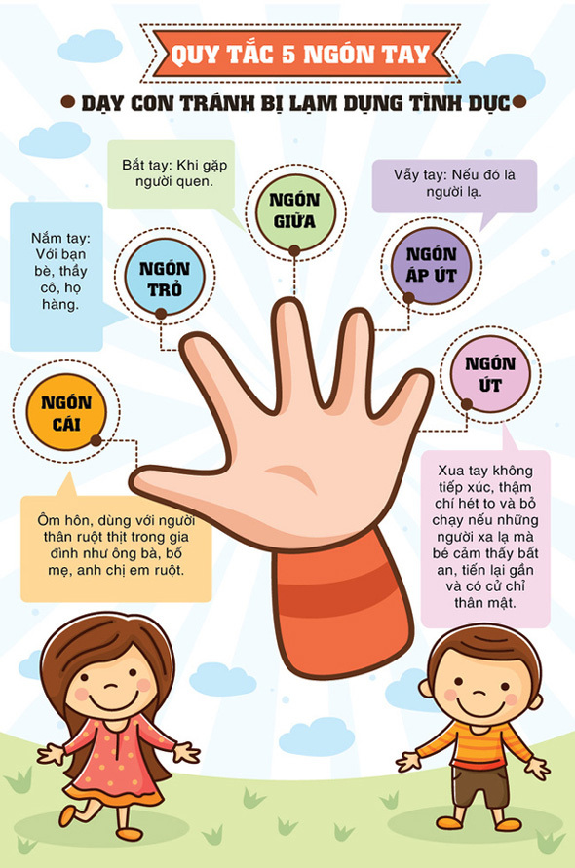

Quy tắc “5 ngón tay xinh” nhắc nhở các em điều gì?

Slide 2







Hoạt động 4:
Tìm hiểu một số cách phòng, tránh xâm hại trẻ em.

Slide 3

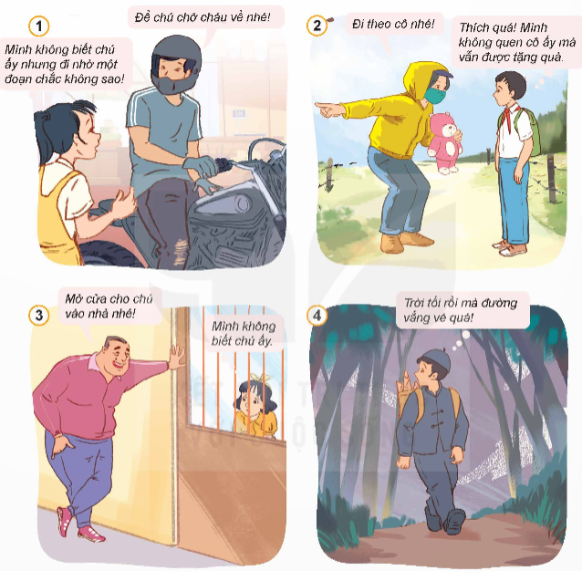
Em hãy quan sát các bức tranh và thực hiện yêu cầu.

Slide 4

Em hãy nêu tình huống có nguy cơ bị xâm hại trong các bức tranh trên và giải thích vì sao.
Hãy nêu thêm các tình huống có nguy cơ bị xâm hại khác mà em biết.

Slide 5
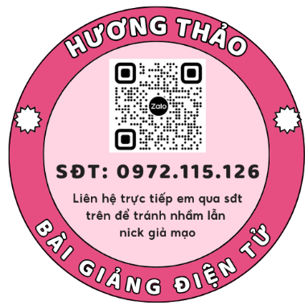

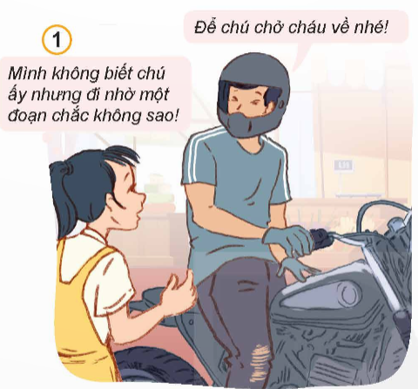
Bạn nữ không quen người đàn ông đó nhưng lại có ý định đi nhờ xe, có thể bị xâm hại về thể chất hoặc tình dục,...

Slide 6
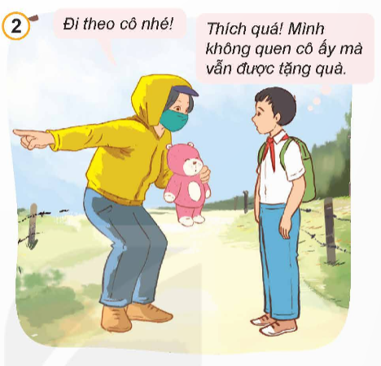
Bạn nam có thể bị xâm hại vì bạn không quen người phụ nữ đó nhưng lại thích thú khi được tặng quà, một người không quen biết mà tặng quà cho bạn thì phần lớn là có mục đích xấu.

Slide 7
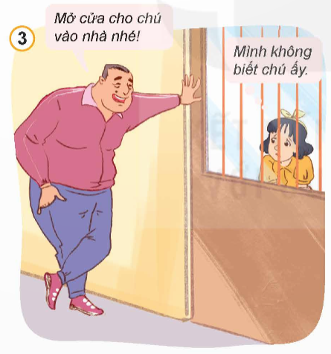
Nếu bạn nữ mở cửa cho người đàn ông lạ vào nhà thì sẽ có nguy cơ bị xâm hại về thể chất, tình dục....

Slide 8
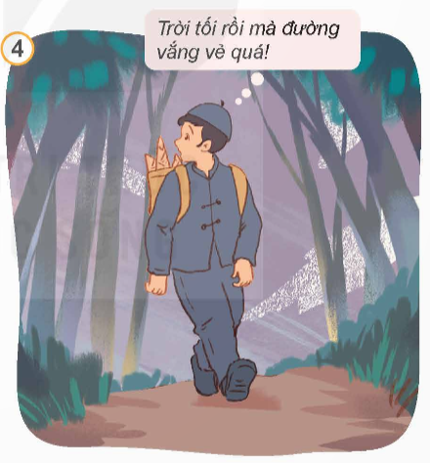
Bạn nam có nguy cơ bị xâm hại nếu gặp người xấu vì bạn đi một mình ở nơi tối tăm, vắng vẻ.

Slide 9
Một số nguy cơ bị xâm hại khác
Đưa quá nhiều hình ảnh, thông tin của bản thân lên mạng xã hội;
Kết bạn, nói chuyện với những người không quen biết
Tò mò truy cập vào những trang web có nội dung không lành mạnh;
Đi chơi với người mới quen trên mạng...

Slide 10





Kết luận
Có nhiều nguy cơ bị xâm hại từ những người xa lạ, thậm chí từ những người quen thuộc xung quanh. Vì vậy, các em cần tỉnh táo nhận diện được những nguy cơ đó để phòng, tránh xâm hại.

Slide 11
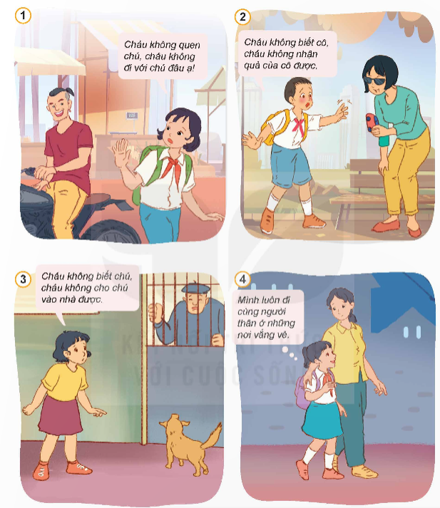
Em hãy quan sát các bức tranh và thực hiện yêu cầu:
Em hãy nêu cách phòng, tránh bị xâm hại trong các bức tranh trên.
Hãy nêu thêm cách phòng, tránh bị xâm hại khác mà em biết.

Slide 12

Việc bạn nữ từ chối không đi cùng người lạ có tác dụng phòng, tránh được những nguy cơ bị xâm hại.

Slide 13
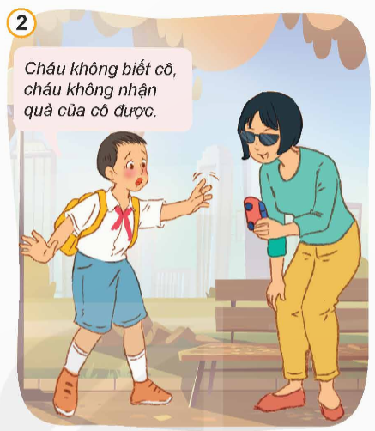
Bạn nam đã biết từ chối nhận quà từ người phụ nữ mà bạn không quen, điều này giúp bạn tránh được những nguy cơ bị xâm hại.

Slide 14
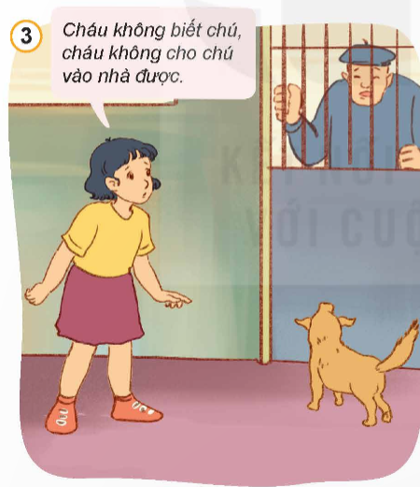
Bạn nữ đã biết cách phòng tránh khi bạn kiên quyết không cho người lạ vào nhà vì việc ở nhà một mình mà có người lạ xin vào nhà có thể dẫn đến nguy cơ bị xâm hại.

Slide 15
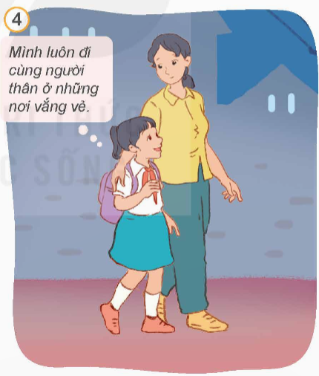
Bạn nữ luôn đi cùng người thân những lúc phải đi bộ ở nơi vắng vẻ đã tránh được nguy cơ bị xâm hại.

Slide 16
Những cách khác để phòng, tránh bị xâm hại
Không cho người khác chạm vào vùng nhạy cảm hay có những hành động ôm ấp, vuốt ve;
Không chạm vào vùng nhạy cảm của người khác;
Không nên tò mò về cơ thể người khác để tránh bị lợi dụng dụ dỗ hay vô tình kích thích thú tính của những kẻ xấu...

Slide 17
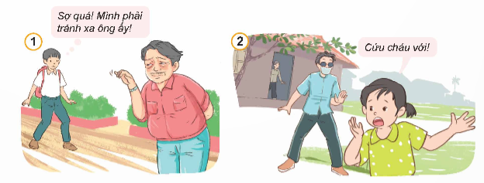
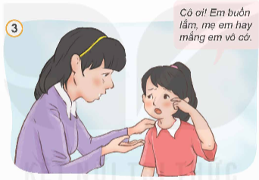
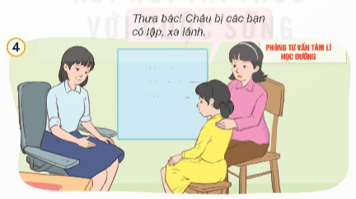
Em hãy quan sát các bức tranh và thực hiện yêu cầu:

Slide 18
Em hãy nêu cách ứng phó khi có nguy cơ bị xâm hại trong các bức tranh trên?
Ngoài ra, còn có cách ứng phó nào khác khi có cơ bị xâm hại?

Slide 19
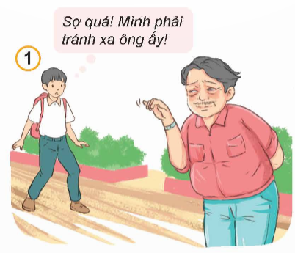
Bạn nam thấy người đàn ông đó có vẻ nguy hiểm nên bạn đã vội vã tránh xa để tránh được nguy cơ bị xâm hại.

Slide 20
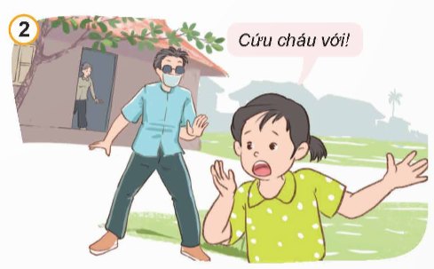
Bạn nữ đã vừa chạy vừa hô to đề kêu cứu, gây sự chú ý cho mọi người để tránh bị xâm hại.

Slide 21
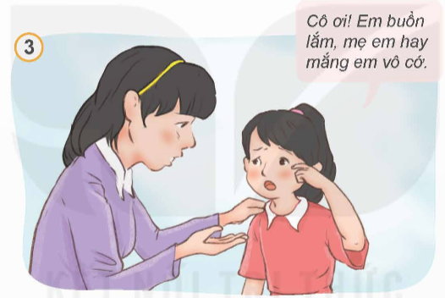
Bạn nữ đã chia sẻ với cô giáo, nhờ có giúp đỡ khi bị mẹ mắng vô cớ, việc làm này giúp bạn giảm thiểu việc bị xâm hại về tinh thần.

Slide 22
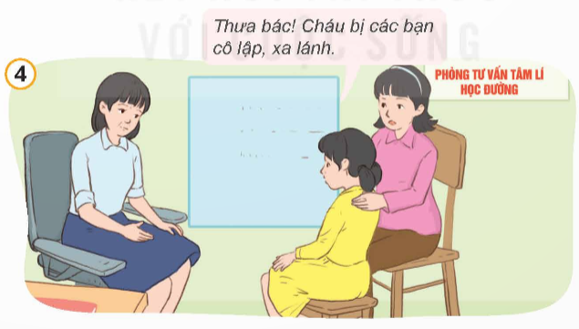
Bạn nữ đã cùng mẹ đến trung tâm tư vấn tâm lý khi bị các bạn cô lập, xa lánh, việc làm này giúp bạn tránh được nguy cơ bị tổn thương tâm lí.

Slide 23
Những cách ứng phó khác khi có nguy cơ bị xâm hại
Tìm cách chạy trốn khi bị xâm hại
Ghi nhớ số điện thoại của cha mẹ, số điện thoại khẩn cấp để sử dụng trong trường hợp nguy hiểm;
Báo ngay cho người thân khi bị đe doạ;
Không quá tỏ ra sợ hãi, lo lắng khi bị đe doạ hoặc làm tổn thương.

Slide 24
Kết luận
Để phòng, tránh xâm hại, các em cần: hạn chế tiếp xúc với người lạ; khi có nguy cơ bị xâm hại, cần phản đối và tìm cách thoát ra rồi kể lại cho người thân hoặc người có trách nhiệm.

Slide 25
Biểu hiện xâm hại trẻ em | Hậu quả | Quy định của pháp luật | Cách phòng, tránh xâm hại
• Xâm hại thể chất. • Xâm hại tinh thần. • Bỏ mặc, xao nhãng. | • Gây tổn hại về sức khoẻ và tinh thần. • Giảm khả năng hoà nhập. • Ảnh hưởng xấu đến sự phát triển của trẻ em và xã hội. | • Tuỳ theo mức độ, tính chất và hậu quả, người xâm hại trẻ em có thể bị xử phạt hành chính hoặc bị truy cứu trách nhiệm hình sự. • Phòng, tránh xâm hại trẻ em là trách nhiệm của toàn xã hội. | • Phản đối quyết liệt. • Tìm cách thoát ra thật nhanh. • Kể lại với người thân hoặc người có trách nhiệm.

